Slide 1


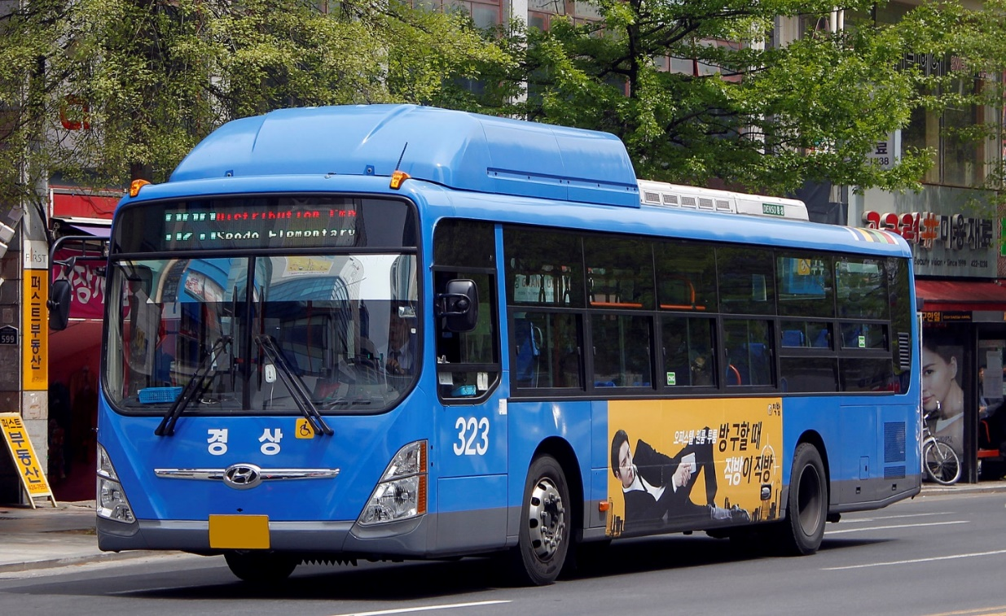
TRƯỜNG ĐẠI HỌC SƯ PHẠM KỸ THUẬT THÀNH PHỐ HỒ CHÍ MINH
KHOA ĐÀO TẠO CHẤT LƯỢNG CAO
ĐỒ ÁN TỐT NGHIỆP
ĐỀ TÀI: HỆ THỐNG NHIÊN LIỆU CNG TRÊN XE HYUNDAI SUPER AERO CITY
GIÁO VIÊN HƯỚNG DẪN | : | THẦY ĐINH TẤN NGỌC
SINH VIÊN THỰC HIỆN | : | PHAN VŨ ANH QUÂN | 18145215
 |  | LÊ THUẬN HÒA | 18145124

Slide 2
NỘI DUNG
Giới thiệu về khí CNG
Giới thiệu về động cơ C6AC trên xe Hyundai Super Aero City
Hệ thống điều khiển
Hệ thống chẩn đoán
Kết luận và khó khăn

Slide 3
GIỚI THIỆU VỀ KHÍ CNG
CNG là khí nén tự nhiên, không màu, không mùi. Do thành phần cấu tạo đơn giản dễ xử lí loại bỏ các hợp chất độc hại như SO_{x}, NO_{x}, CO₂, không có Benzen và Hydro Cacbon thơm kèm theo nên khi đốt loại nhiên liệu này không giải phóng nhiều khí độc và hầu như không phát sinh bụi.
Thành phần | Tỉ lệ (%)
Metan (CH₄) | 70 - 90
Etan (C₂H₆) | 0 - 20
Propan (C₃H₈)
Butan (C₄H₈)
Cacbonic (CO₂) | 0 - 8
Nito (N₂) và Hydro Sunfua (H₂S) | 0 - 5
Oxi (O₂) và các khí hiếm | Rất ít

Slide 4
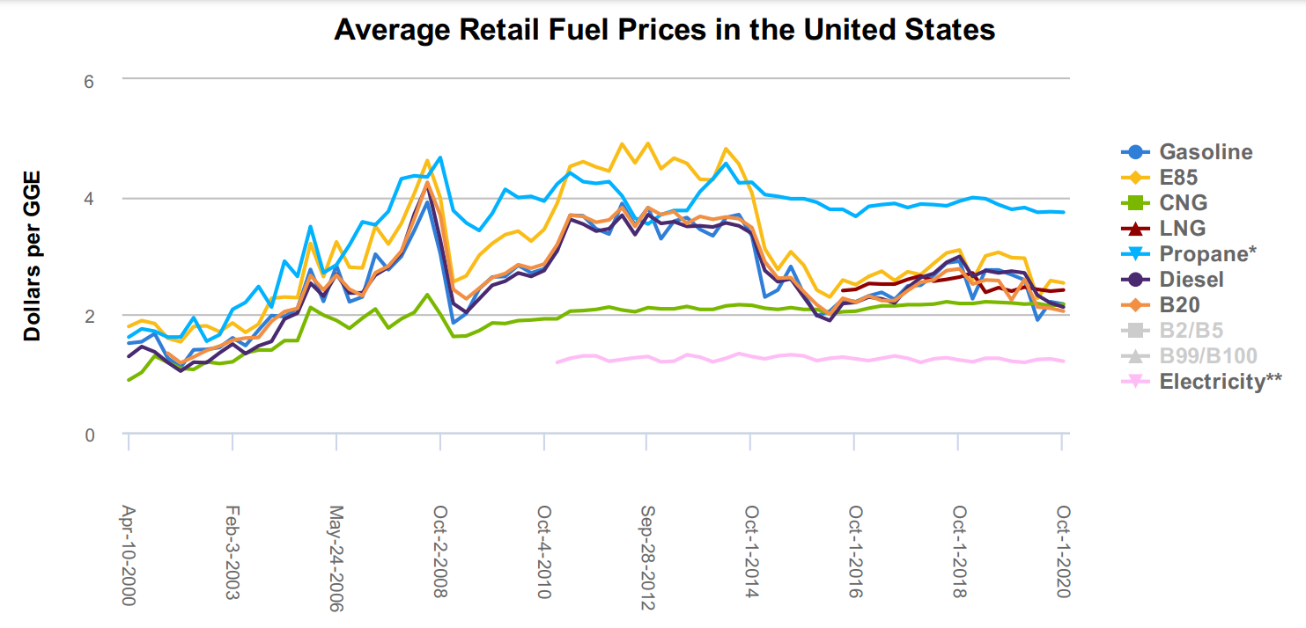
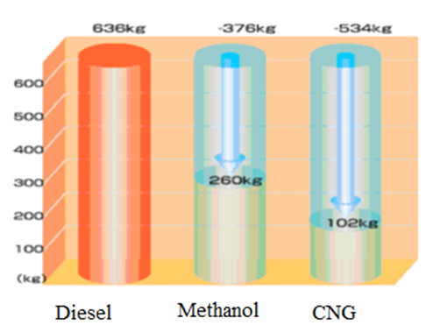
GIỚI THIỆU VỀ KHÍ CNG
Mức độ phát thải của CNG, xăng và Diesel
Giá nhiên liệu CNG, xăng và dầu Diesel

Slide 5
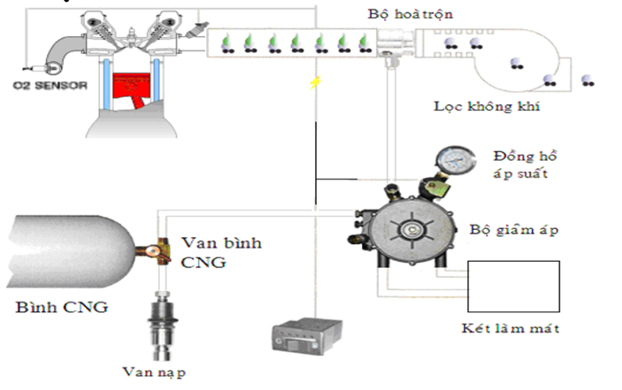
GIỚI THIỆU VỀ KHÍ CNG
Hệ thống cung cấp khí CNG sử dụng bộ hòa trộn

Slide 6
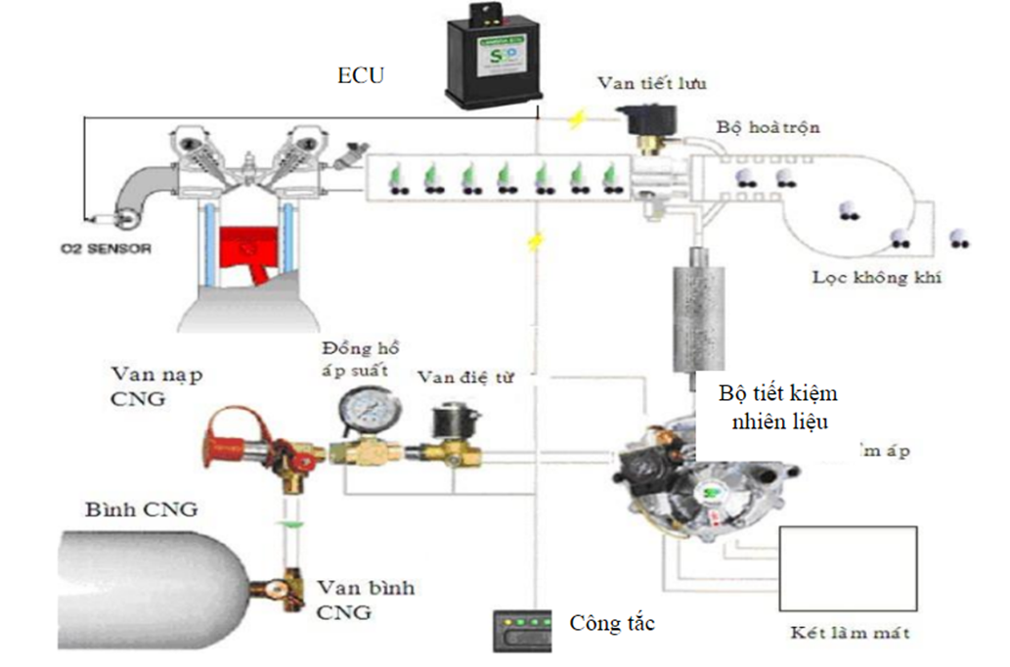
GIỚI THIỆU VỀ KHÍ CNG
Hệ thống cung cấp khí CNG sử dụng bộ hòa trộn kết hợp với van điều tiết lưu và van công suất

Slide 7
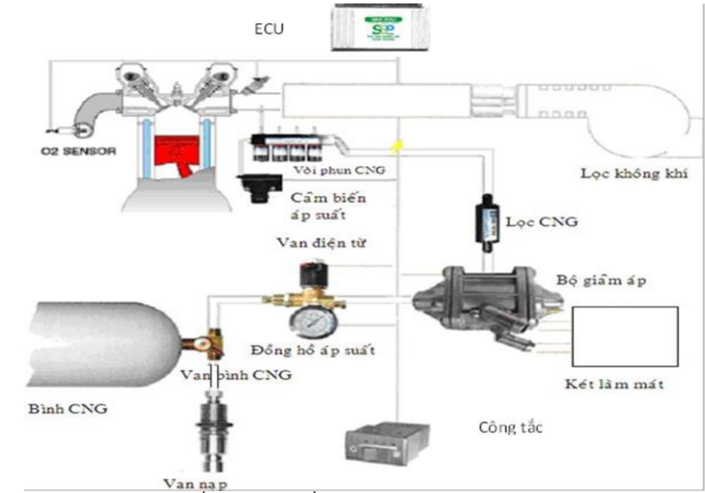
GIỚI THIỆU VỀ KHÍ CNG
Hệ thống cung cấp khí CNG bằng voi phun trên đường ống nạp

Slide 8
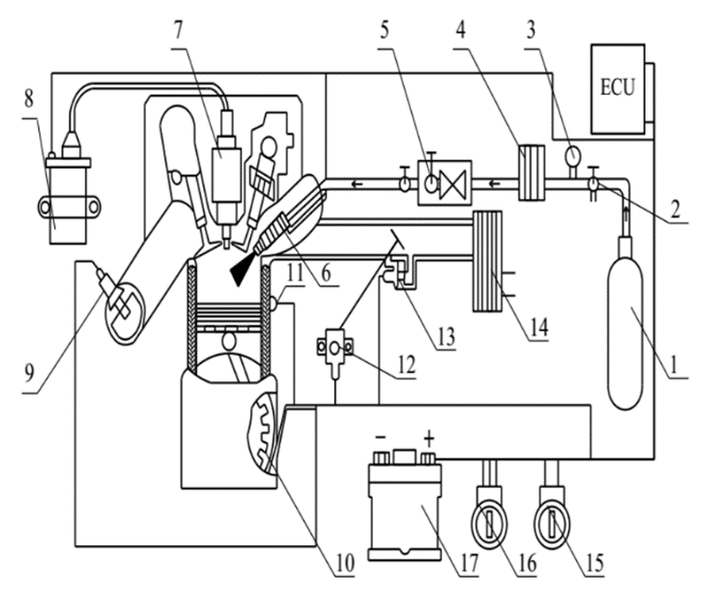
GIỚI THIỆU VỀ KHÍ CNG
Hệ thống cung cấp khí CNG trực tiếp vào buồng cháy

Slide 9
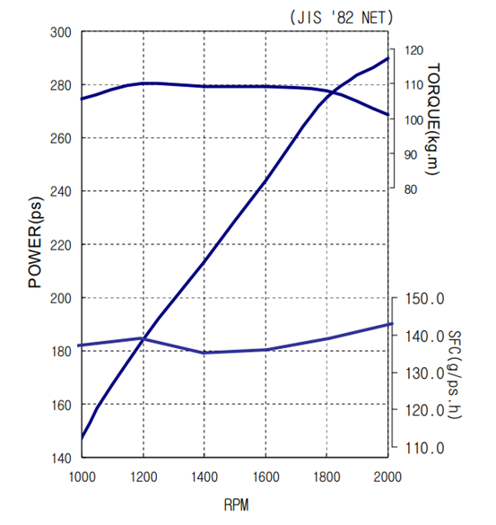
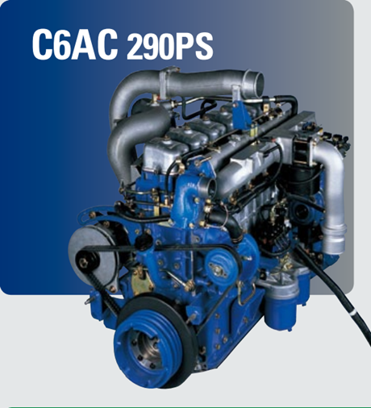
Giới thiệu về động cơ C6AC trên xe Hyundai Super Aero City
Động cơ C6AC là động cơ 4 kì, 6 xi lanh. Dung tích xi lanh 11149cc, công suất cực đại 290 mã lực tại vòng tua 2000 v/phút, Mô men xoắn cực đại 1100 Nm tại vòng tua và có tốc độ cực đại là 108 km/h.

Slide 10
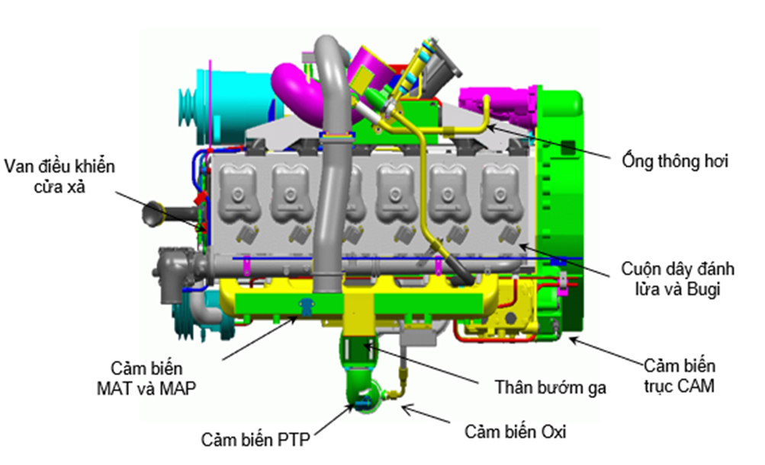
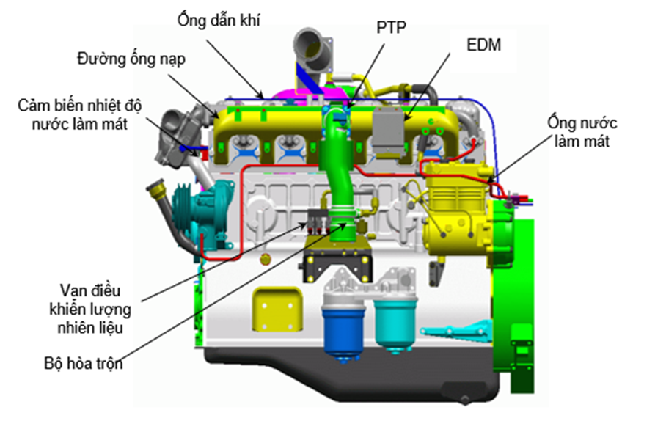
Giới thiệu về động cơ C6AC trên xe Hyundai Super Aero City

Slide 11
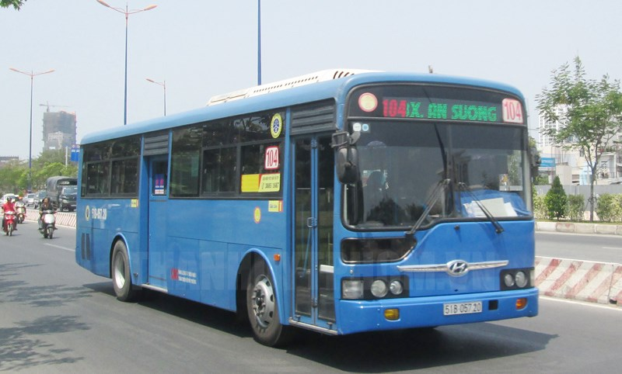
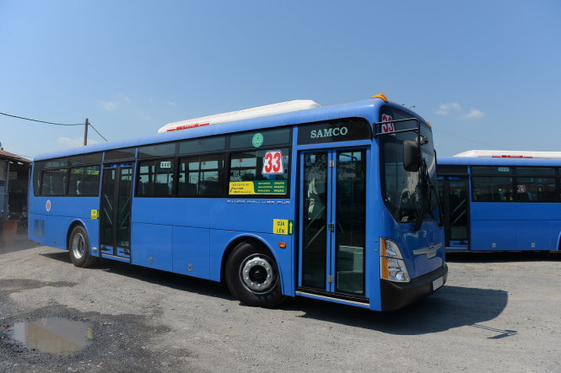
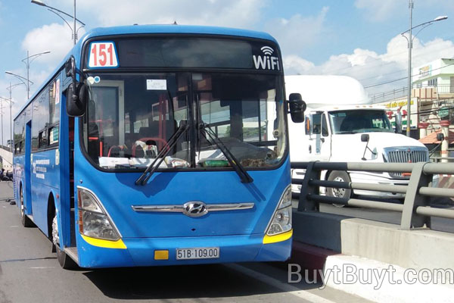
Giới thiệu về động cơ C6AC trên xe Hyundai Super Aero City

Slide 12
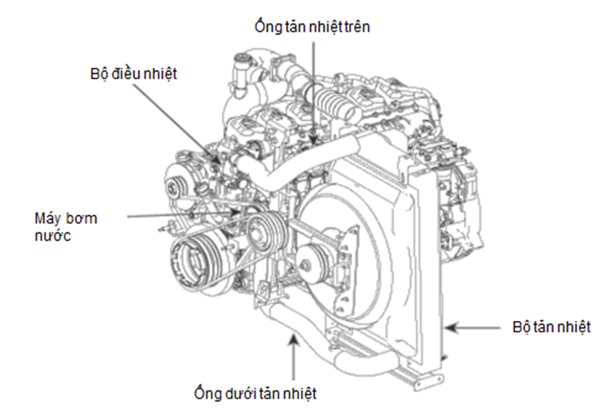
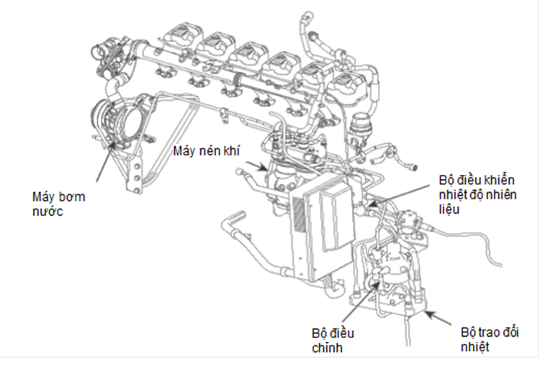
Hệ thống làm mát
Hệ thống làm mát sử dụng phương pháp làm mát tuần hoàn cưỡng bức bằng nước

Slide 13
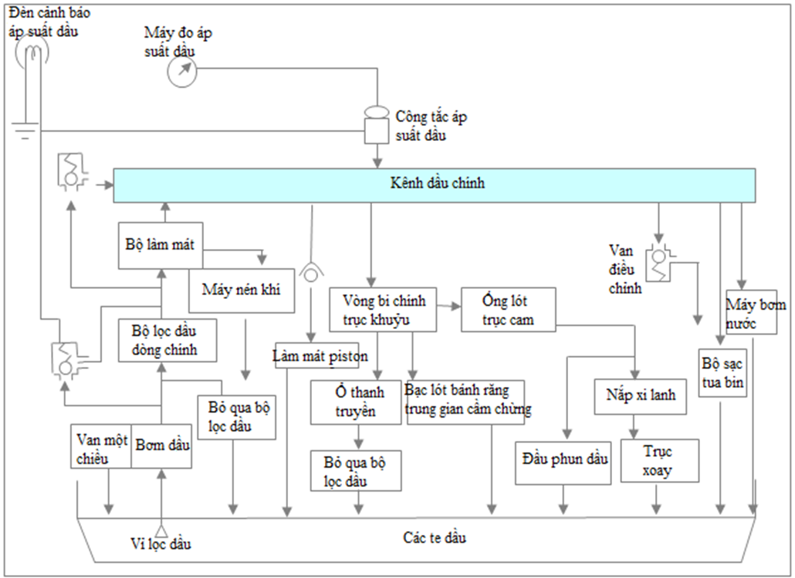
Hệ thống bôi trơn
Hệ thống bôi trơn tuần hoàn cưỡng bức bằng bơm bánh răng. Dầu trong các te được bơm lên vỉ lọc và được ép đến bộ lọc rồi đến bình giảm nhiệt và từ đó bôi trơn cho các chi tiết động cơ.

Slide 14
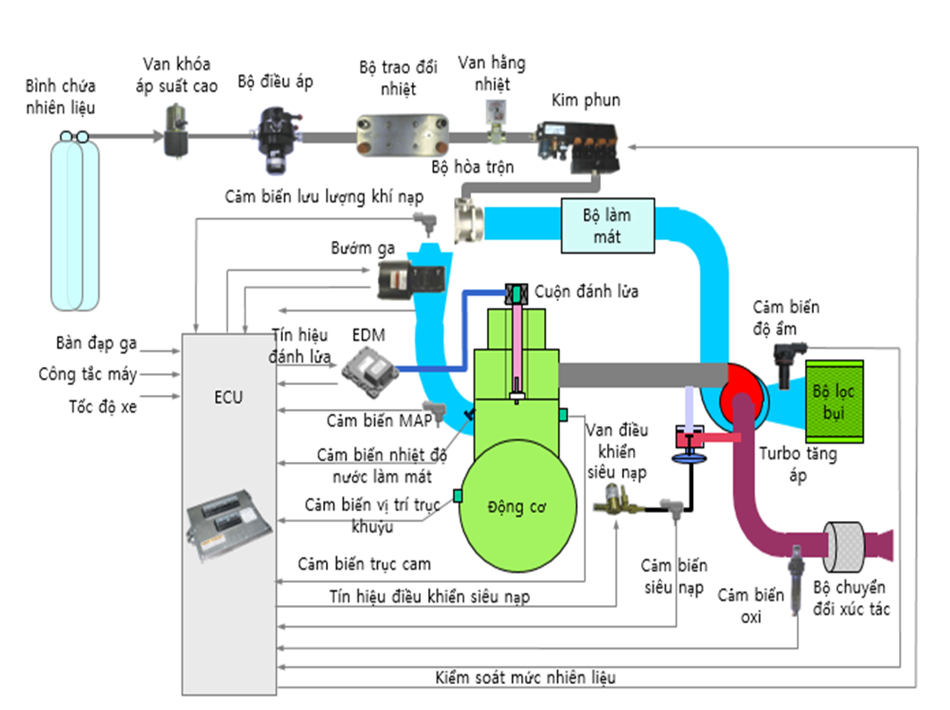
Hệ thống nhiên liệu

Slide 15
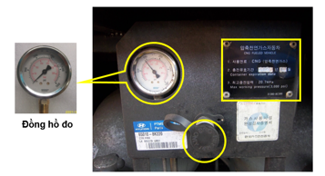
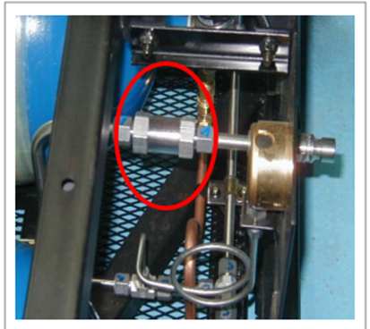
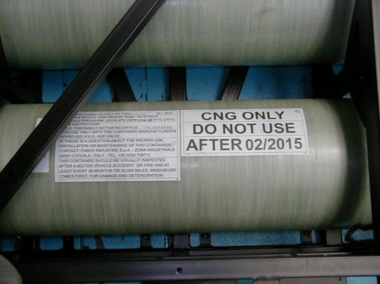
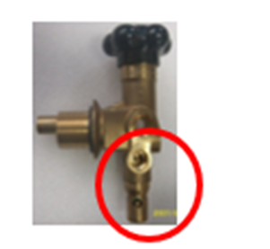
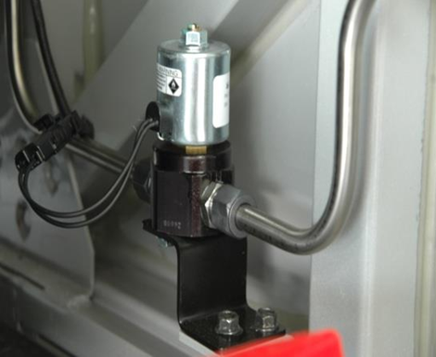
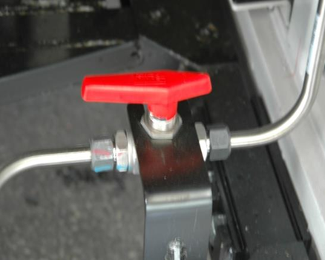
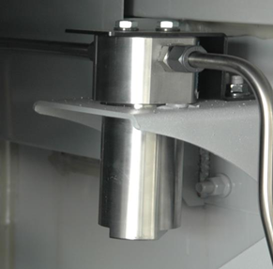
Hệ thống nhiên liệu
Công nạp nhiên liệu
Van một chiều
Xi lanh chứa khí
Van PRD
Van bi
Lọc nhiên liệu
Van khóa áp suất cao

Slide 16
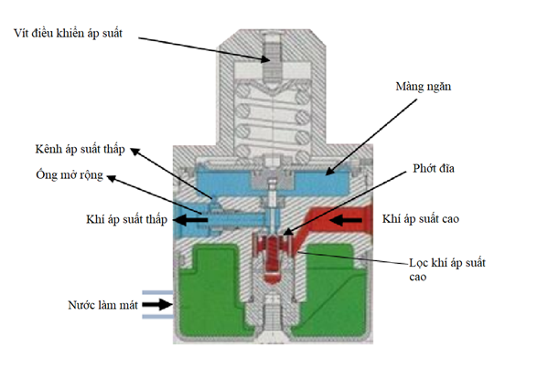
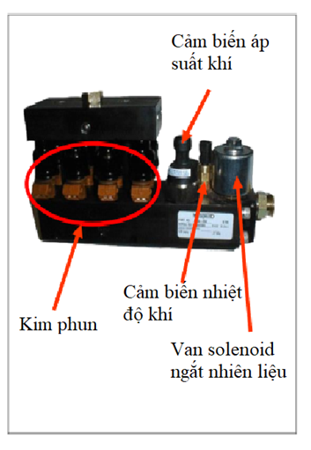
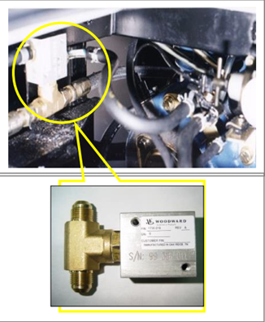
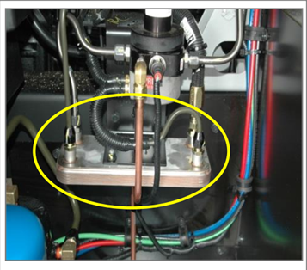
Hệ thống nhiên liệu
Van điều áp nhiên liệu
Van đo mức nhiên liệu
Van hằng nhiệt
Bộ trao đổi nhiệt

Slide 17
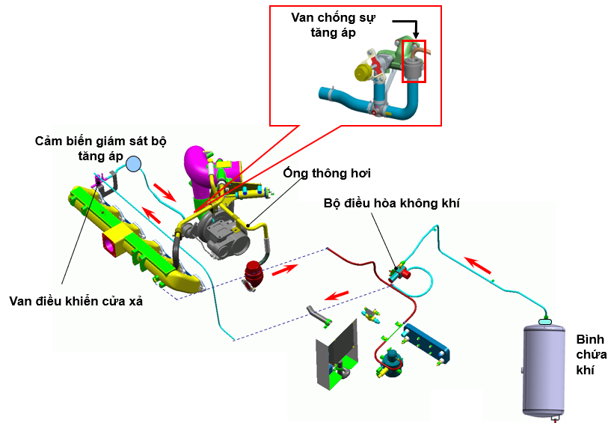
HỆ THỐNG NẠP/THẢI

Slide 18
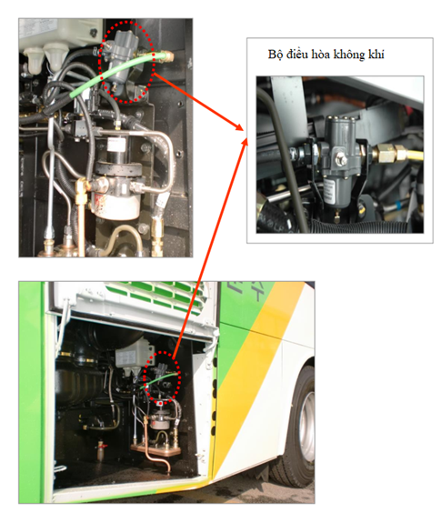
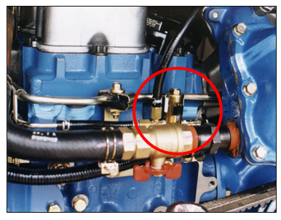
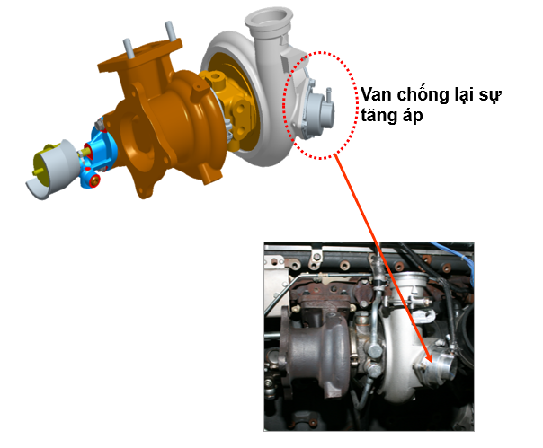
HỆ THỐNG NẠP/THẢI
Bộ điều hòa không khí
Van điều khiển cửa xả
Bộ tăng áp (Turbo)

Slide 19
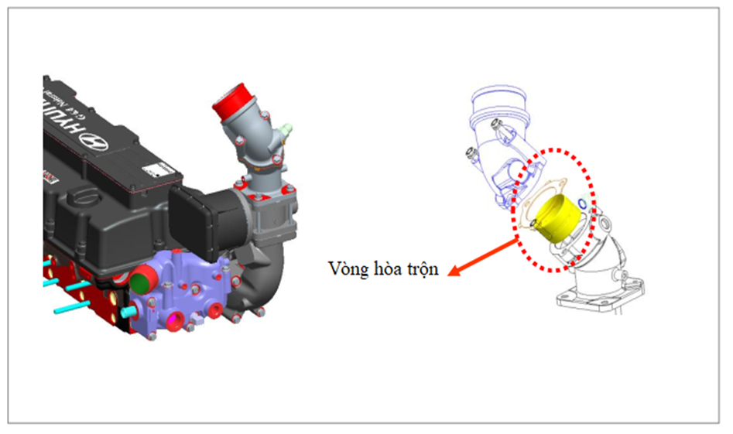
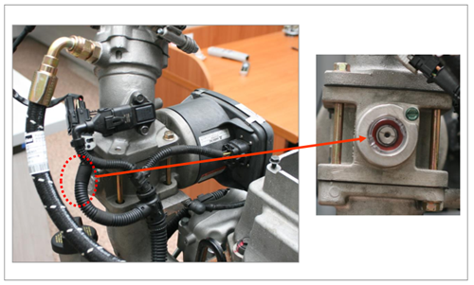
HỆ THỐNG NẠP/THẢI
Bộ hòa trộn
Bướm ga

Slide 20
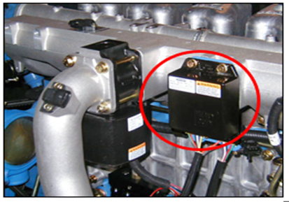
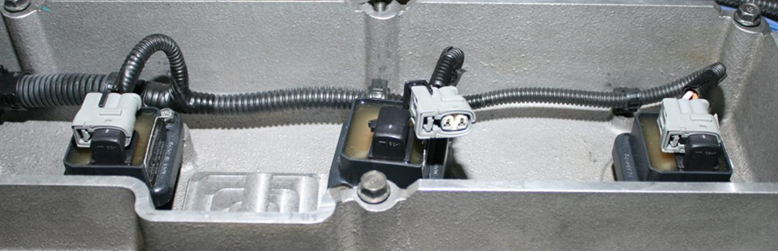
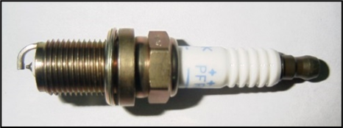
HỆ THỐNG ĐÁNH LỬA
EDM
Bobine đánh lửa
Bugi

Slide 21
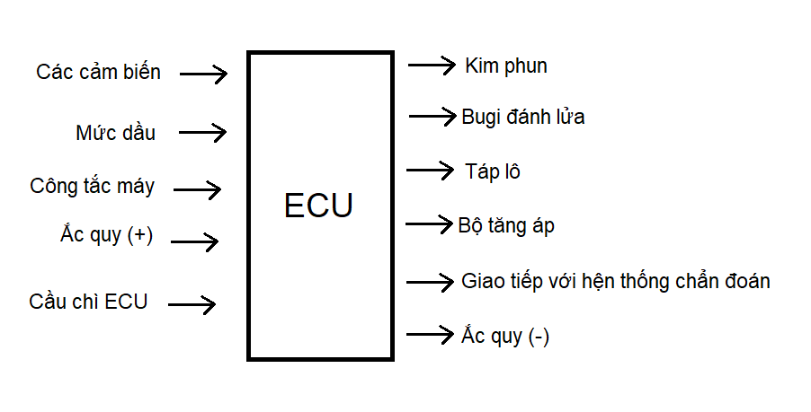
HỆ THỐNG ĐIỀU KHIỂN

Slide 22
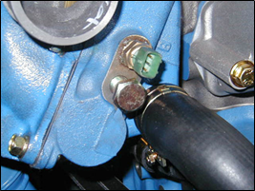
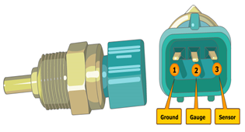
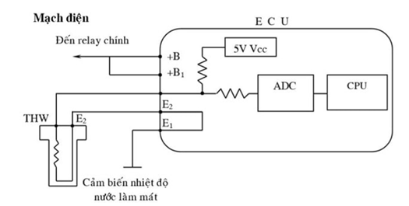
CÁC TÍN HIỆU ĐẦU VÀO
Cảm biến nhiệt độ nước làm mát (cảm biến ECT)

Slide 23
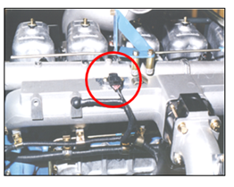
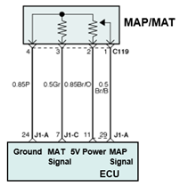
CÁC TÍN HIỆU ĐẦU VÀO
Cảm biến nhiệt độ khí nạp (MAT) và cảm biến áp suất tuyệt đối đường ống nạp (MAP)

Slide 24
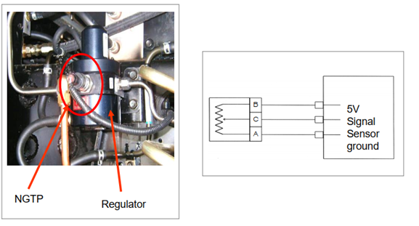
CÁC TÍN HIỆU ĐẦU VÀO
Cảm biến áp suất bình chứa khí tự nhiên (cảm biến NGTP)

Slide 25
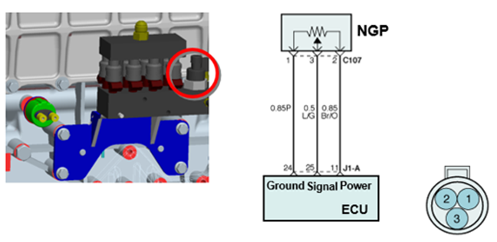
CÁC TÍN HIỆU ĐẦU VÀO
Cảm biến áp suất khí ga (cảm biến NGP)

Slide 26
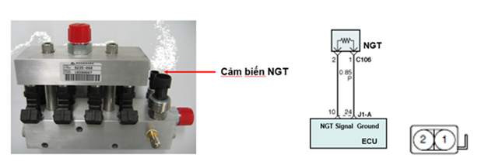
CÁC TÍN HIỆU ĐẦU VÀO
Cảm biến nhiệt độ khí ga (cảm biến NGT)

Slide 27
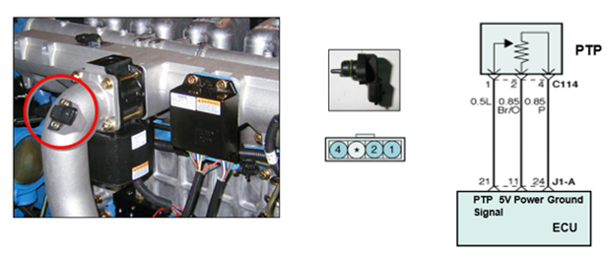
CÁC TÍN HIỆU ĐẦU VÀO
Cảm biến áp suất phía trước bướm ga (cảm biến PTP)

Slide 28
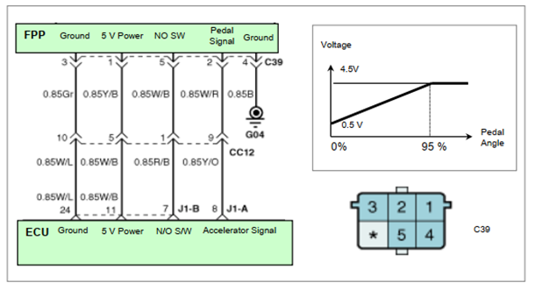
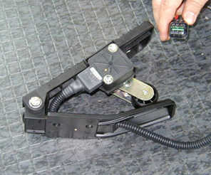
CÁC TÍN HIỆU ĐẦU VÀO
Cảm biến vị trí bàn đạp ga (cảm biến FPP)

Slide 29

CÁC TÍN HIỆU ĐẦU VÀO
Cảm biến vị trí bướm ga (cảm biến TPS)

Slide 30



CÁC TÍN HIỆU ĐẦU VÀO
Cảm biến vị trí trục cam
Dạng sóng của cảm biến vị trí trục cam

Slide 31


CÁC TÍN HIỆU ĐẦU VÀO
Cảm biến vị trí trục khuỷu
Dạng sóng của cảm biến trục khuỷu

Slide 32

CÁC TÍN HIỆU ĐẦU VÀO
Cảm biến Oxi

Slide 33

CÁC TÍN HIỆU ĐẦU VÀO
Cảm biến giám sát bộ tăng áp (Cảm biến BMS)

Slide 34

CÁC TÍN HIỆU ĐẦU VÀO
Cảm biến độ ẩm

Slide 35

BỘ ĐIỀU KHIỂN ECU

Slide 36



ECU ĐỘNG CƠ
Vị trí lắp đặt ECU

Slide 37

CÁC BỘ CHẤP HÀNH

Slide 38


KIỂM SOÁT TỶ LỆ KHÔNG KHÍ/NHIÊN LIỆU
Tiêu chuẩn giàu/ nghèo của tỷ lệ không khí/ nhiên liệu
Đồ thị tỷ lệ không khí/nhiên liệu

Slide 39

ĐIỀU KHIỂN GÓC MỞ BƯỚM GA

Slide 40


HỆ THỐNG CHẨN ĐOÁN
Chẩn đoán bằng thiết bị chẩn đoán
Chẩn đoán bằng chế độ đèn nháy
Vị trí gắn cổng giao tiếp với máy chẩn đoán
Vị trí của đèn check engine

Slide 41

HỆ THỐNG CHẨN ĐOÁN
Ví dụ: Nếu mã lỗi là 231 và 711,
12 - Sẵn sàng chỉ ra các mã lỗi
231 - Mã lỗi đầu tiên
711 - Mã lỗi thứ hai
→ Sau đó, các số được lặp lại cho đến khi tắt máy.
Xung của mã lỗi 133

Slide 42

CÁCH KIỂM TRA CẦU CHÌ ECU
Ắc quy

Slide 43

QUY TRÌNH CHẨN ĐOÁN VÀ SỬA CHỮA
[Thắc mắc của khách hàng]
① [Kiểm tra các triệu chứng]
② [Dự đoán lỗi]
③ [Theo dõi lỗi]
④ [Chẩn đoán lỗi]
⑤ [Thực hiện và xác minh sửa chữa]

Slide 44

HƯ HỎNG CẢM BIẾN OXI
① [Kiểm tra các triệu chứng] Đèn báo cảm biến Oxi bị lỗi
② [Dự đoán lỗi]
- Hở hoặc ngắn mạch cảm biến.
- Lỗi ở bugi hoặc hệ thống phun nhiên liệu.
- Đường ống xả bị rò rỉ.
- Bộ chuyển đổi xúc tác gặp vấn đề.
③ [Theo dõi lỗi] viết “Quy trình chẩn đoán”:
④ [Chẩn đoán lỗi]
- Thiết bị chẩn đoán GDS.
- Kiểm tra từng chi tiết nghi vấn bị hỏng.
⑤ [Thực hiện và xác nhận sửa chữa]
- Sửa chữa xe
- Kiểm định
*Nếu xe có biểu hiện bất thường, thực hiện lại "quy trình chẩn đoán".

Slide 45

HƯ HỎNG CẢM BIẾN MAP
① [Kiểm tra các triệu chứng] Xe bị nổi đèn báo động cơ; xe chạy không tải yếu; xe hao nhiên liệu, có khói đen…
② [Dự đoán lỗi]
- Hư hỏng cảm biến MAP.
- Kim phun bị tắc.
- Bugi bị mòn..
③ [Theo dõi lỗi] viết “Quy trình chẩn đoán”:
④ [Chẩn đoán lỗi]
- Thiết bị chẩn đoán GDS.
- Kiểm tra từng chi tiết nghi vấn bị hỏng.
⑤ [Thực hiện và xác nhận sửa chữa]
- Sửa chữa xe
- Kiểm định
*Nếu xe có biểu hiện bất thường, thực hiện lại "quy trình chẩn đoán".

Slide 46

HƯ HỎNG CẢM BIẾN ECT
① [Kiểm tra các triệu chứng] Điều hòa không hoạt động, xe không khởi động được…
② [Dự đoán lỗi]
- Lỗi cảm biến ECT.
- Bộ điều nhiệt kém.
- Lỗi hệ thống làm mát.
③ [Theo dõi lỗi] viết “Quy trình chẩn đoán”:
④ [Chẩn đoán lỗi]
- Thiết bị chẩn đoán GDS.
- Kiểm tra từng chi tiết nghi vấn bị hỏng.
⑤ [Thực hiện và xác nhận sửa chữa]
- Sửa chữa xe
- Kiểm định
*Nếu xe có biểu hiện bất thường, thực hiện lại "quy trình chẩn đoán".

Slide 47
KẾT LUẬN VÀ KHÓ KHĂN
KẾT LUẬN:
Biết được đặc điểm cấu tạo, các thông số cơ bản của xe buýt, các loại động cơ sử dụng nhiên liệu CNG và đặc biệt là đối tượng nghiên cứu (động cơ C6AC).
Nắm được lịch sử hình thành, quá trình phát triển cho đến hiện nay của nhiên liệu CNG.
- Hiểu rõ hơn các hệ thống nạp/thải, hệ thống đánh lửa, hệ thống điều khiển ECU.
- Biết được những mã lỗi, hư hỏng trên xe và quy trình các bước để sửa chữa.
KHÓ KHĂN:
- Thời gian thực hiện đồ án khá ngắn.
Không có nhiều đề tài trong nước và nước ngoài làm về CNG.
Tài liệu về động cơ C6AC bị hạn chế.
Loại xe sử dụng động cơ C6AC tại Hồ Chí Mình đã không còn.

Slide 48




THANK YOU
Cảm ơn các thầy đã lắng nghe bài thuyết trình của chúng em

